Slide 1
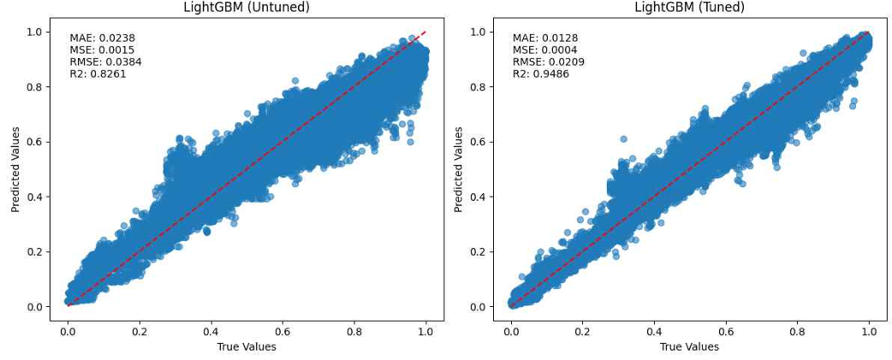
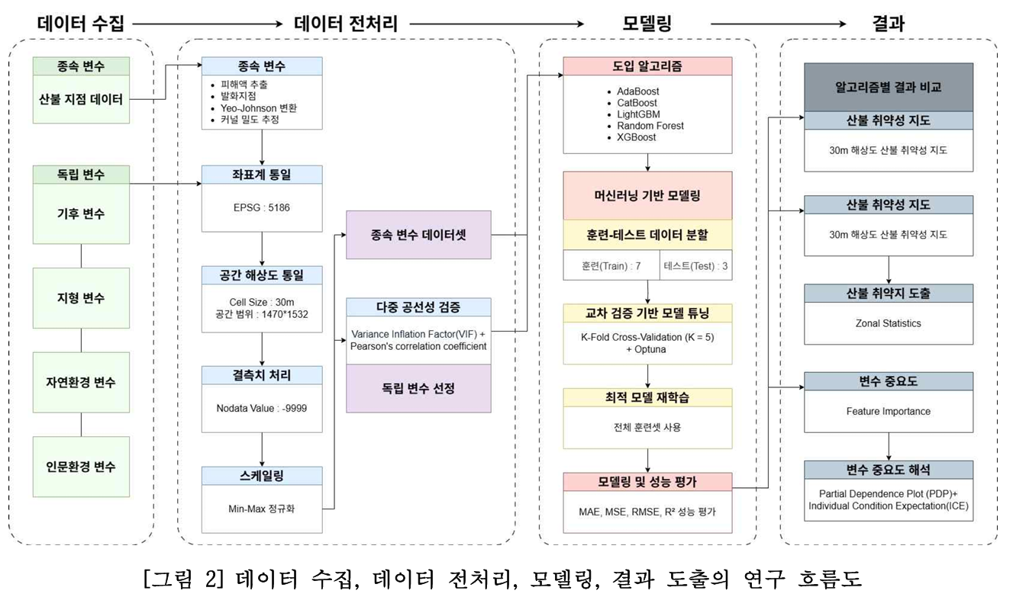
산불 피해 취약성 분석을 위한 머신러닝 알고리즘 비교
2025년 8월, 유호익
기존 분석 기법의 한계를 보완하기 위한 머신러닝 기반 산불 취약성 평가의 필요성
강릉시를 대상으로 5개의 머신러닝 알고리즘을 비교하여 산불 피해 취약 지역을 분석
변수 중요도 분석, 취약성 지도 작성 -> 주요 영향 요인과 지역별 취약성을 분석
종속변수 : 산불 피해액의 공간적 밀도
독립변수 : 기후, 지형, 자연환경, 인문환경 요인으로 구성
적용 모델 : AdaBoost, CatBoost, LightGBM, Random Forest, XGBoost
평가 방법 : Hyperparameter Tuning + Cross Validation
평가 지표 : MAE, RMSE, R²
성능 비교 결과 LightGBM이 가장 우수 (MAE 0.0128, R² 0.9486)
XGBoost, CatBoost도 높은 정확도
주요 변수 : 공시지가, 연평균기온, 연평균강수량, 토지이용
외곽 지역 취약성 ↑, 도심 지역 취약성 ↓
5개 머신러닝 모델 비교 분석
연구 대상이 강릉시로 한정, 일반화 한계 존재
산불 예방 정책 활용 가능성 제시

